Slide 1

Регистр | Назначение
0 | счетчик секунд
1 | регистр секунд будильника
2 | счетчик минут
3 | регистр минут будильника
4 | счетчик часов
5 | регистр часов будильника
6 | счетчик дней недели (1 - воскресенье)
7 | счетчик дней месяца
8 | счетчик месяцев
9 | счетчик лет (последние две цифры текущего года)

Slide 2
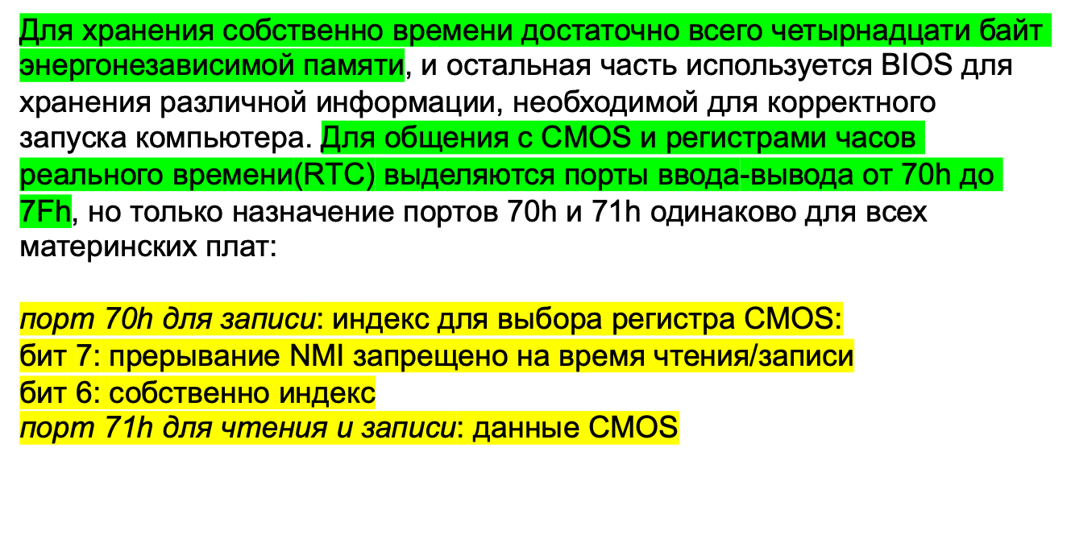

Slide 3
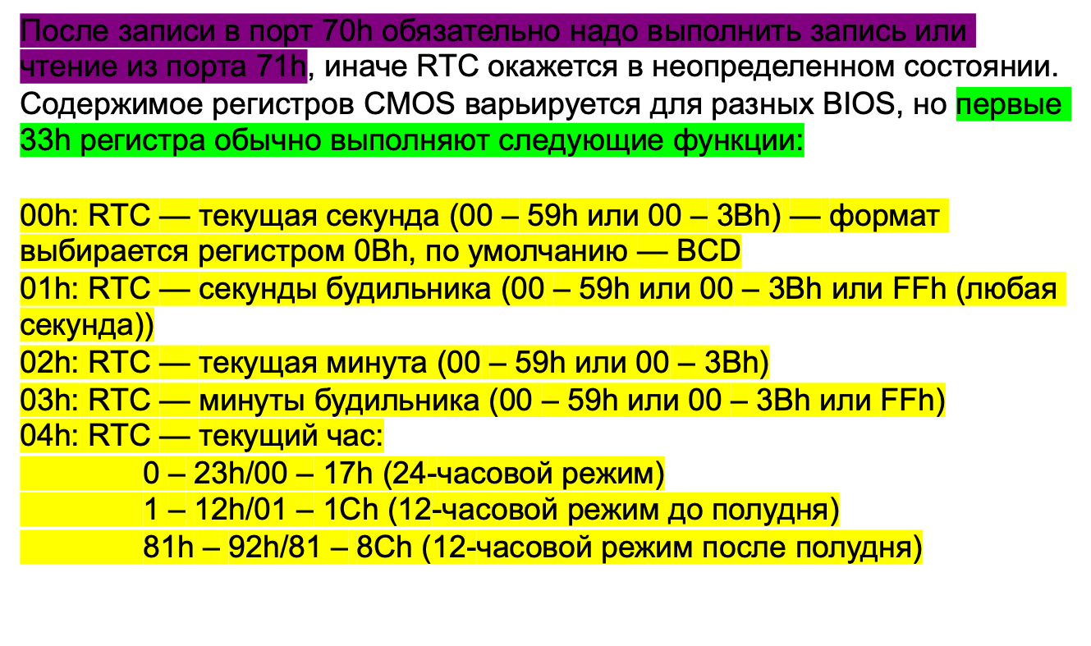

Slide 4
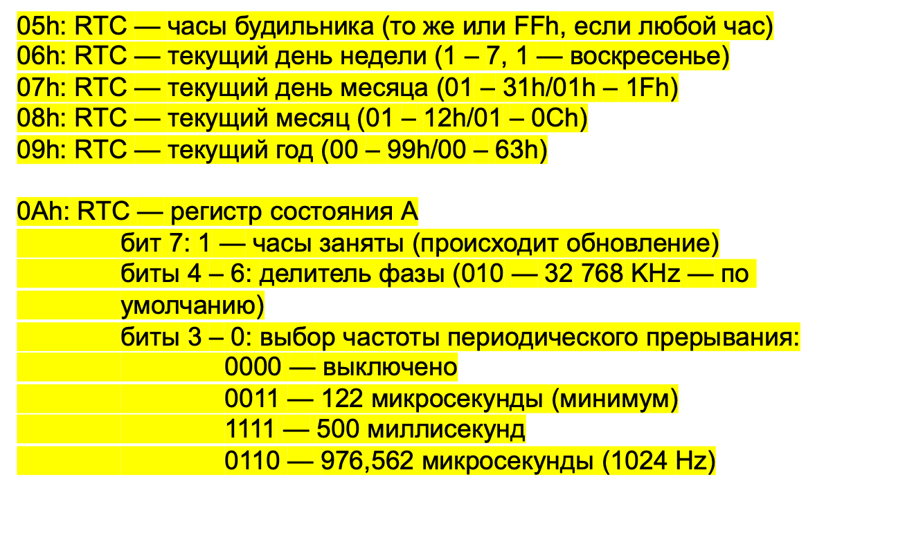

Slide 5
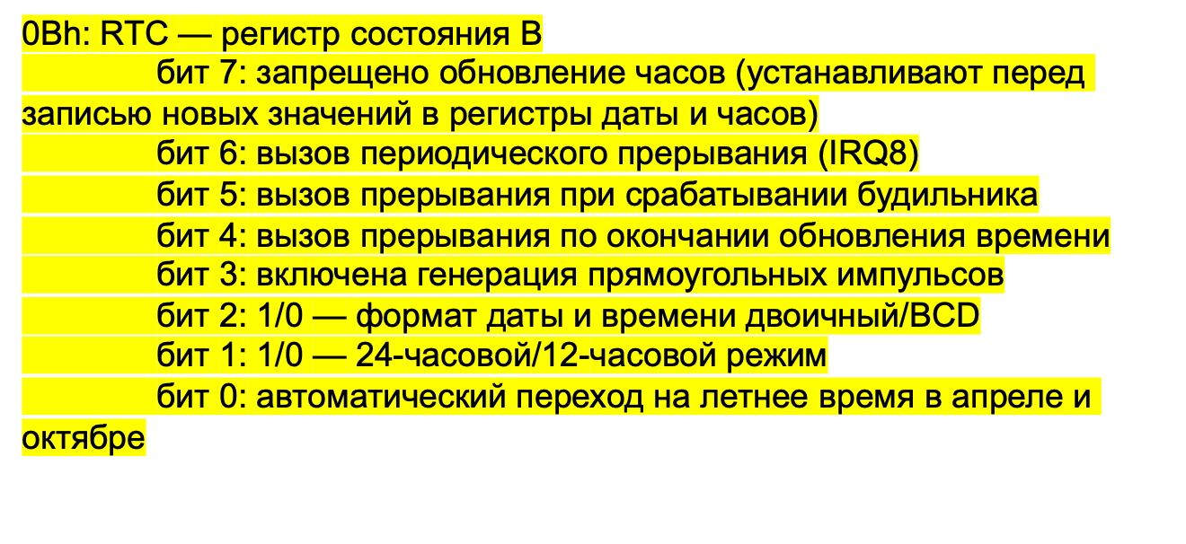

Slide 6
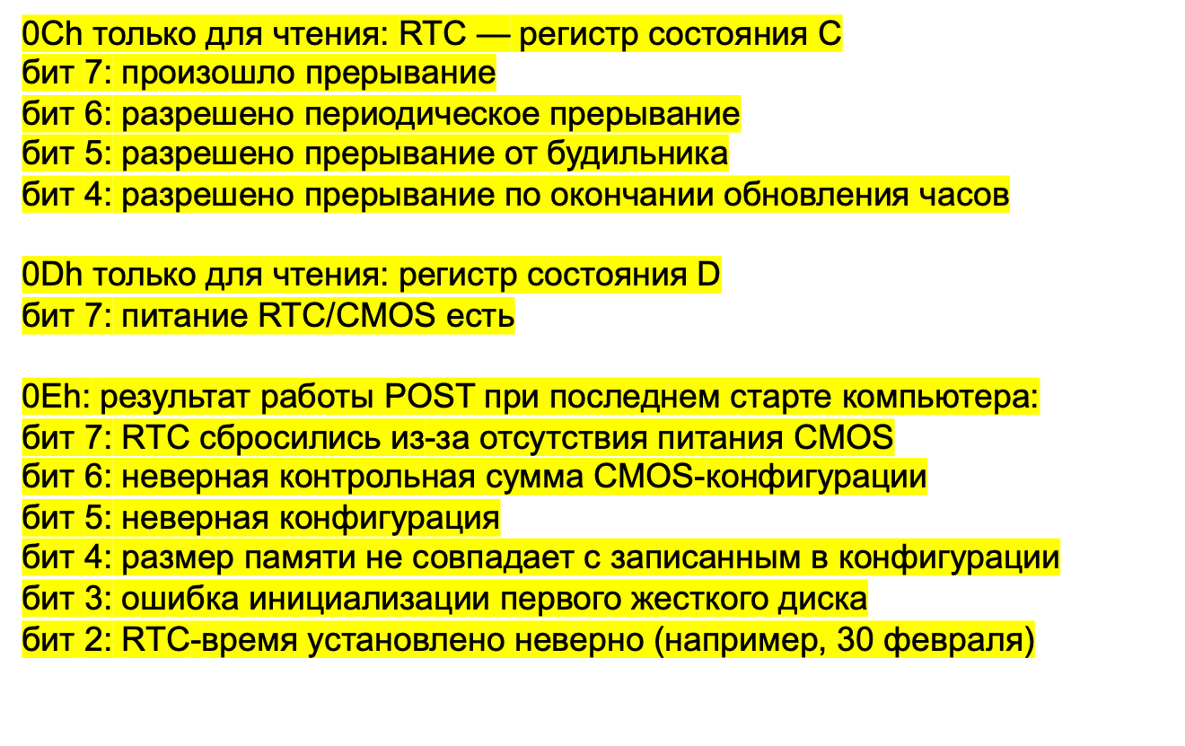

Slide 7
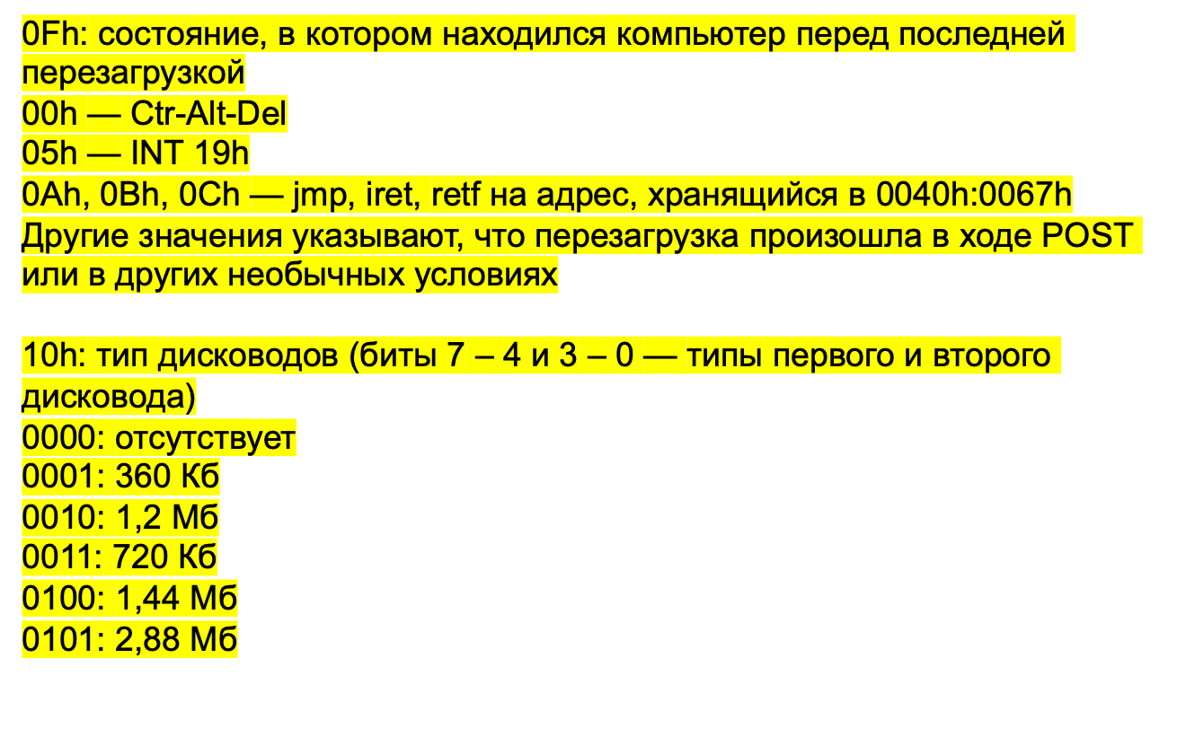

Slide 8
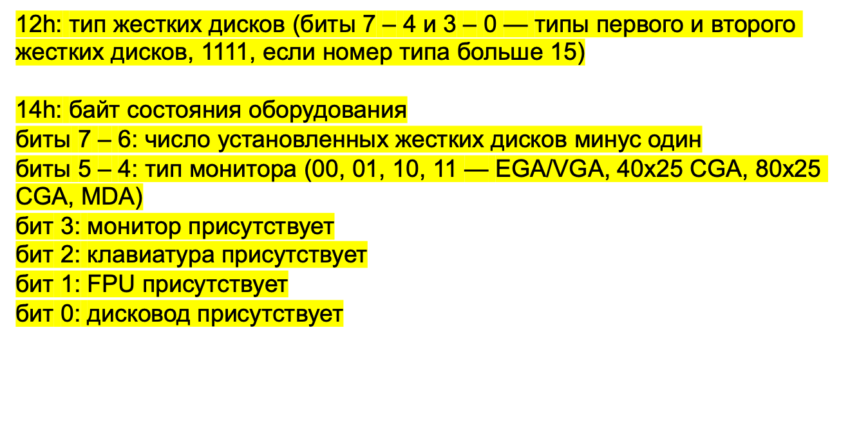

Slide 9
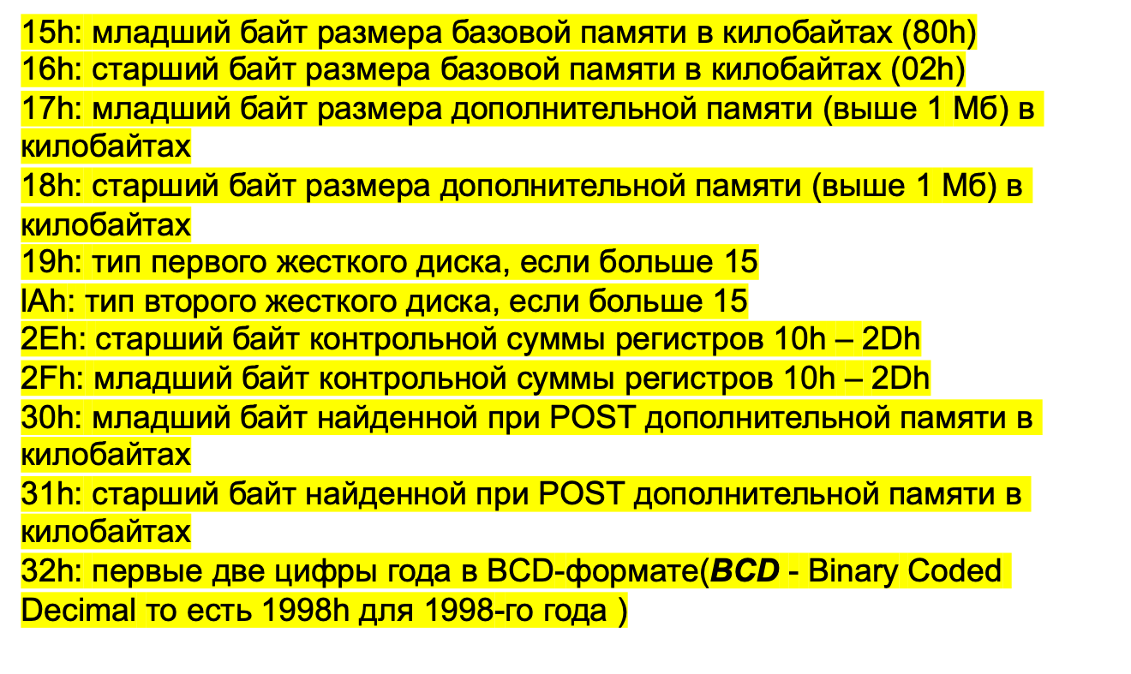

Slide 10
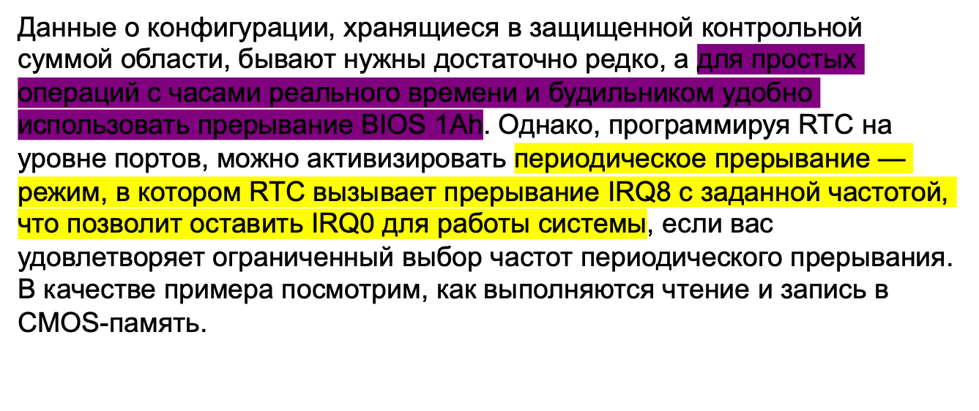

Slide 11
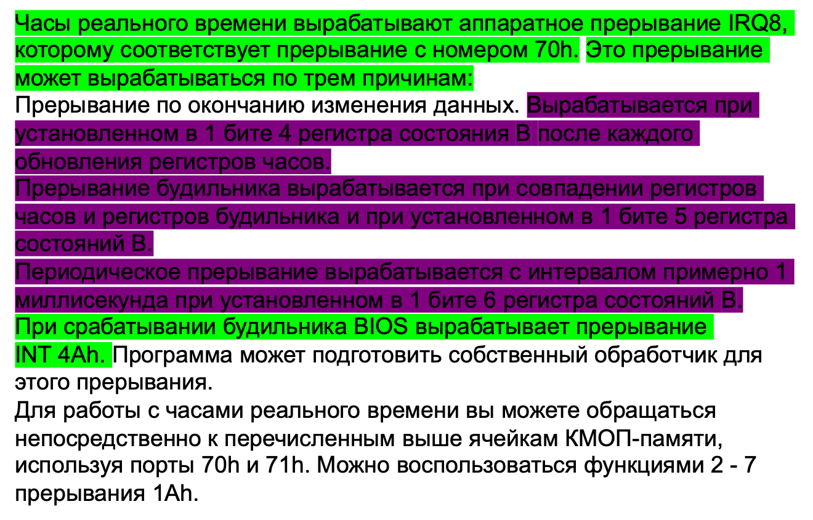

Slide 12
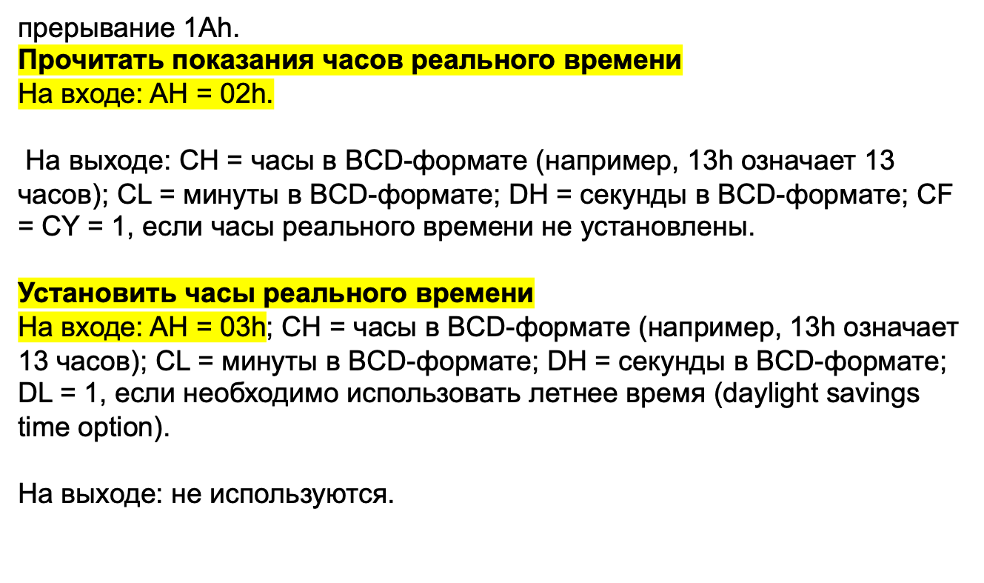

Slide 13
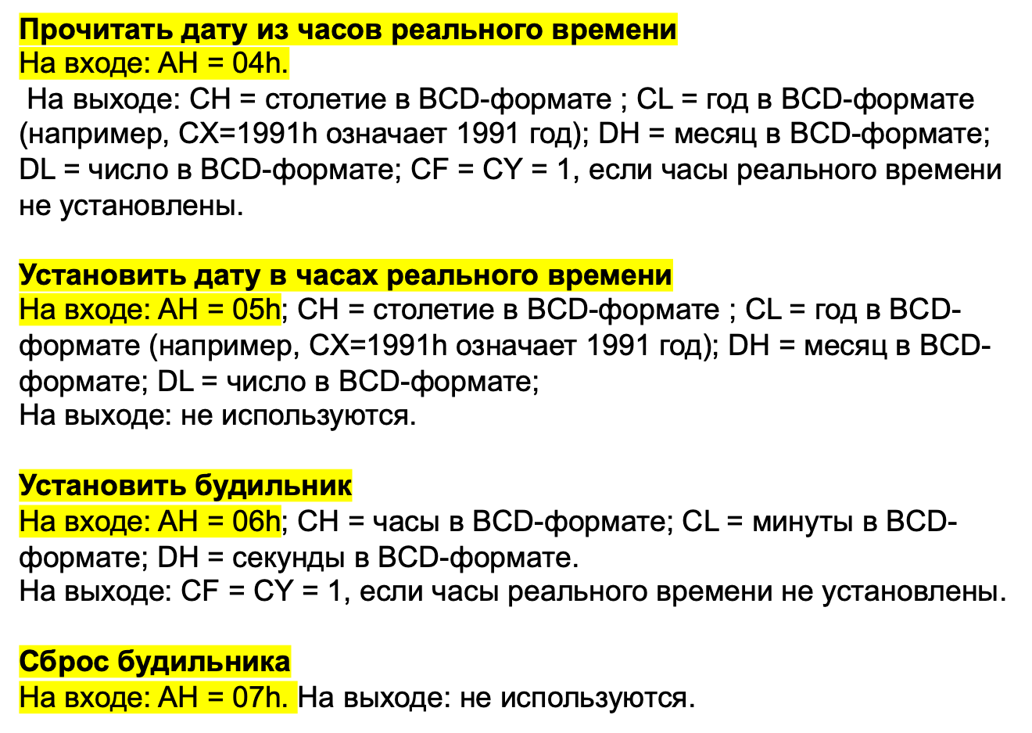

Slide 14

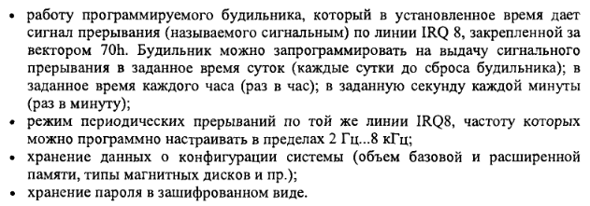

Slide 15
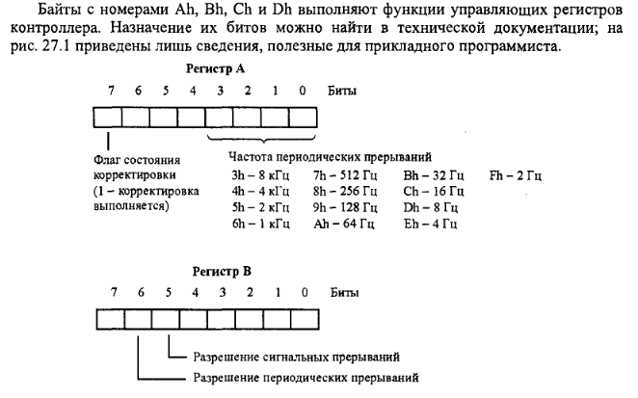

Slide 16
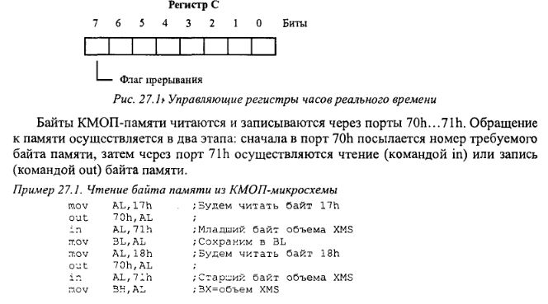

Slide 17
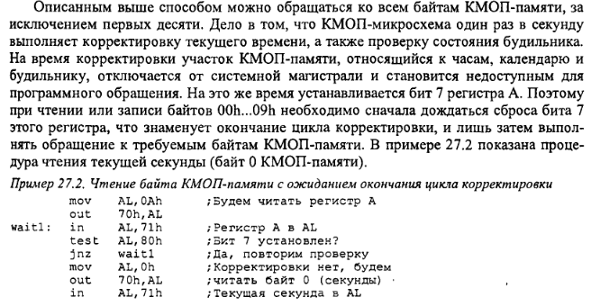

Slide 18
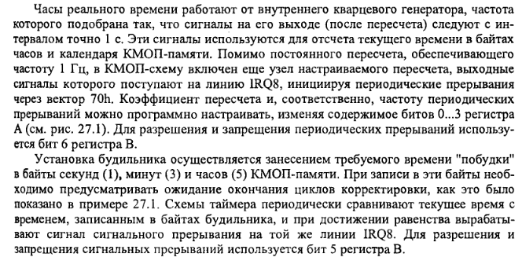

Slide 19
